Slide 1

Исследование банковских клиентов
Исследование выполнила Каторкина Оксана в рамках курса по анализу данных

Slide 2
Общая информация о банковских клиентах
1 Количество уникальных клиентов: 839081 человек
2 Количество транзакций: 985322
3 В среднем на одного клиента приходится: 1.17 транзакций
4 Значения баланса клиентов распределены не равномерно, имеются сильные выбросы, что справедливо и для transactionamount
5 Средний возраст клиентов - 30 лет, самый пожилой клиент - в возрасте 91 год
6 Больше всего клиентов в возрасте от 20 до 40 лет, а количество мужчин значительно больше количества женщин
7 На первом месте по количеству клиентов - MUMBAI на втором - BANGALORE, на третьем - NEW DELHI
8 С 2016-08-01 по 2016-09-01 количество транзакций в среднем стабильное с небольшими скачками. После 2016-09-15 произошло резкое сокрашение количества транзакций, аналогичная динамика наблюдается и для суммы платежей
9 Самая платежеспособная группа: От 20 до 30 лет с общей суммой транзакций 548943853.53. Сразу за ними по платежеспособности идут клиенты 30-40 лет
10 На первом месте по количеству транзакций, так же как и сумме переводов, - MUMBAI на втором - BANGALORE, на третьем - NEW DELHI
11 Время одной транзакции в среднем составляет 2,6 минуты, самая долгая транзакция длилась 3,9 минуты, а самая быстрая прошла практически мгновенно
Исследование банковских клиентов
Исследование выполнила Каторкина Оксана в рамках курса по анализу данных

Slide 3
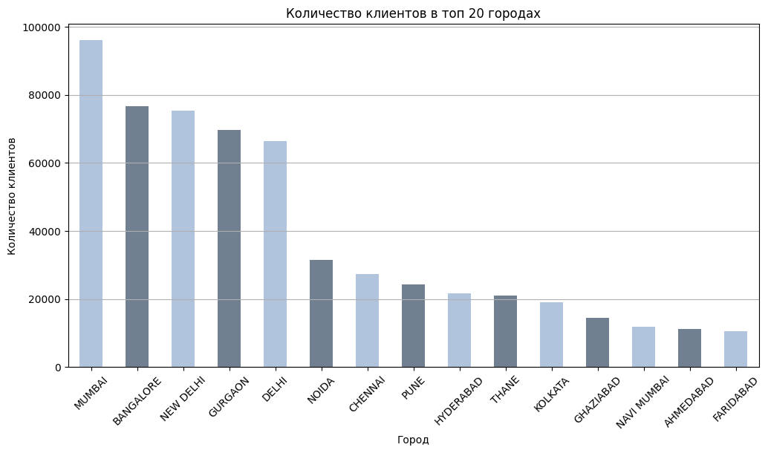
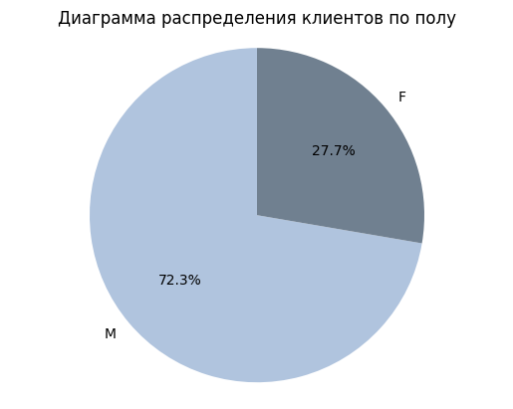
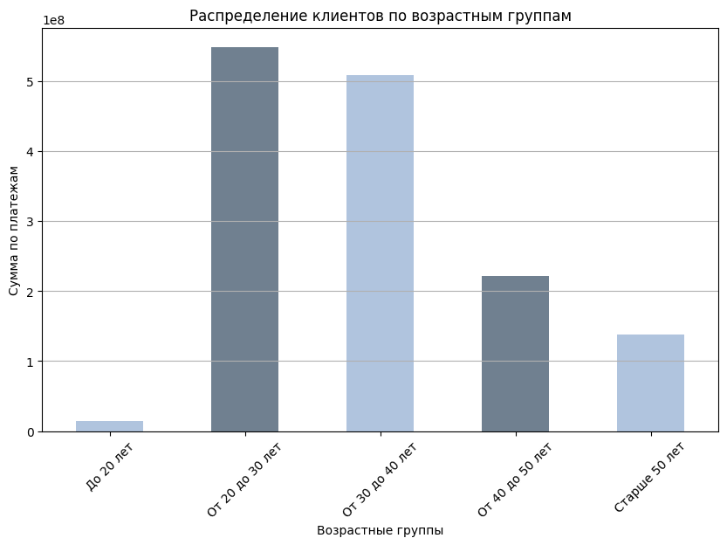
Самая платежеспобная группа это клиенты в возрасте от 20 до 30 лет, сразу за ними по платежеспособности идут клиенты 30-40 лет
Исследование баковских клиентов

Slide 4
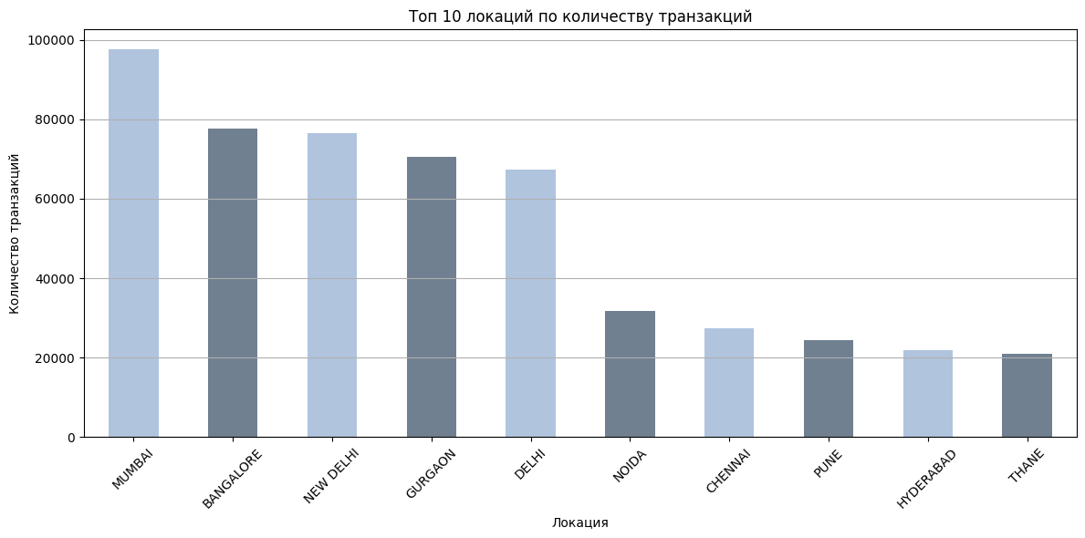
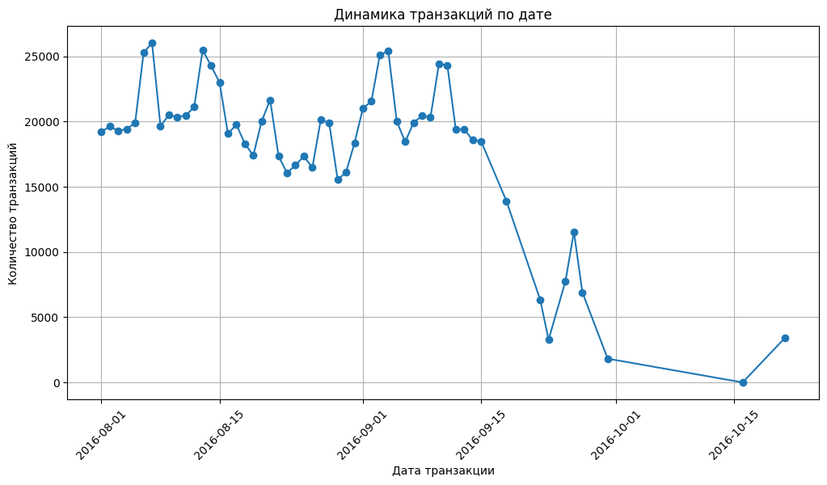
На первом месте по количеству транзакций - MUMBAI на втором - BANGALORE, на третьем - NEW DELHI
Исследование банковских клиентов

Slide 5
Спасибо за внимание!
Каторкина Оксана
E-mail:12345-70"mail.ru
telegram: kse_samara

